Slide 1
基于Android平台的移动式脉率监测系统设计与实现
Design and Realization of Mobile Pulse Rate Monitoring System Based on Android
校内导师：李曦高级工程师
企业导师：方震博士
学生姓名：蔡宇停
学生学号：SA15226276

Slide 2
目录
工作背景介绍
主要工作介绍
本人工作总结
盲审意见

Slide 3
工作背景介绍
选题背景
现如今，国内的总体收入水平变高，随之变快的生活节奏在潜移默化中影响着人们的饮食习惯，进而影响人们的健康。而心血管疾病的发病时，不可预测同时伴随着较高的随机性，一旦就医不及时后果没法想象。在一组官方公布的资料中提及，国内男性罹患心血管疾病的概率是1.78%，女性为1.1%，这一情况是不容小觑的。值得庆幸的是，人们变得越来越重视这一问题，在这一领域的医疗也取得了相应的发展。然而，心血管疾病具有不易发现，容易复发的特点使得在突发状况，病患得不到最及时的治疗而导致失去生命的情况屡屡发生。

Slide 4
工作背景介绍
研究意义
我们通过对血液流动所产生的波形的研究就可以获得人体当前的脉率波形信息，从而做到对人的血液循环系统的状态进行监测的目的。血液状态的变化可以在第一时间被系统捕捉到。将脉率监测的需求和智能终端进行结合，设计实现基于安卓的移动式脉率监测系统，无论佩戴者处于静止还是运动的状态，都将佩戴者的实时脉率信息，通过佩戴的腕表进行脉率采集，随后经过蓝牙进行发送，最后在安卓端完成对脉率的特征提取和脉率值计算，对佩戴者脉率情况进行监测，有助于在心血管疾病出现征兆时及时治疗。

Slide 5
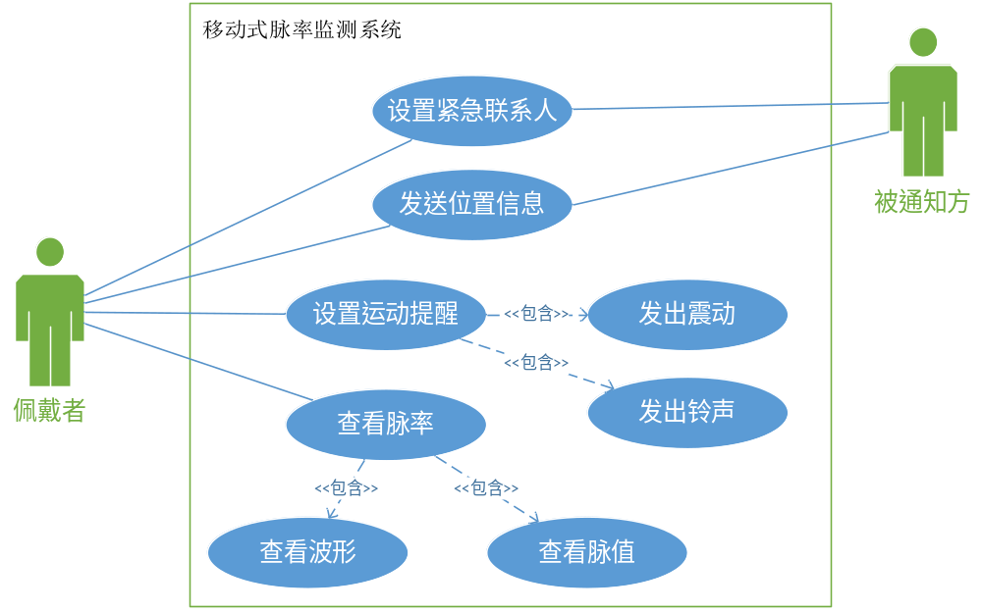
主要工作介绍
一、需求分析

Slide 6
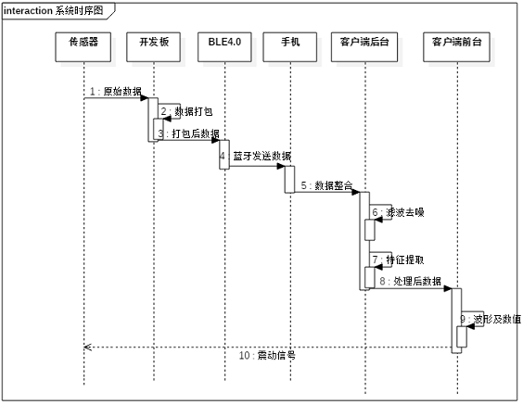
主要工作介绍
一、需求分析

Slide 7
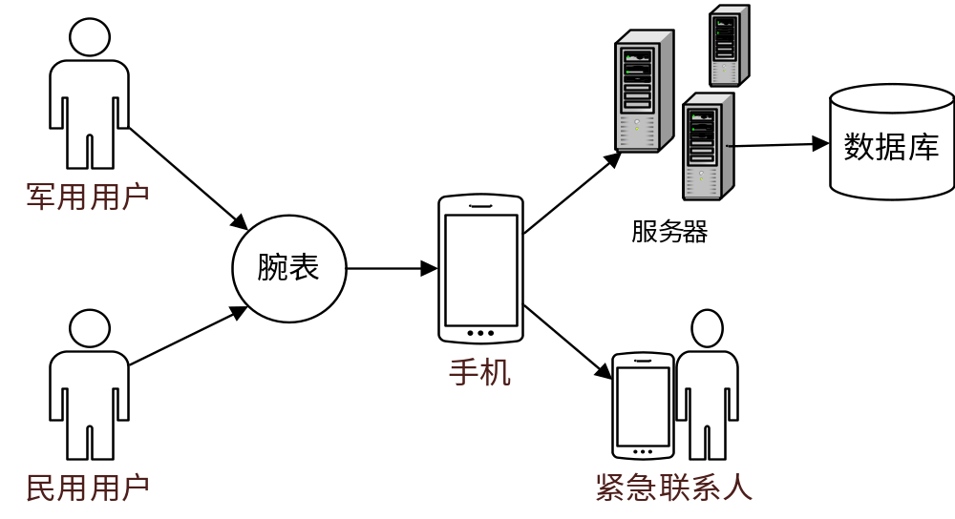
主要工作介绍
二、概要设计
1.系统整体架构

Slide 8
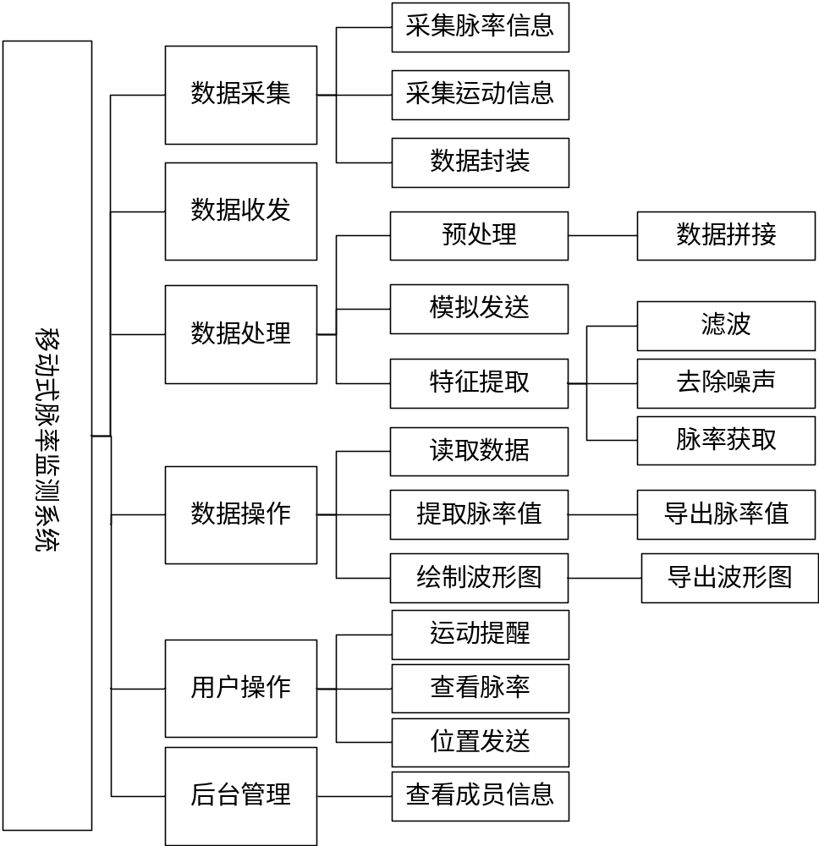
主要工作介绍
二、概要设计
2.功能模块介绍

Slide 9
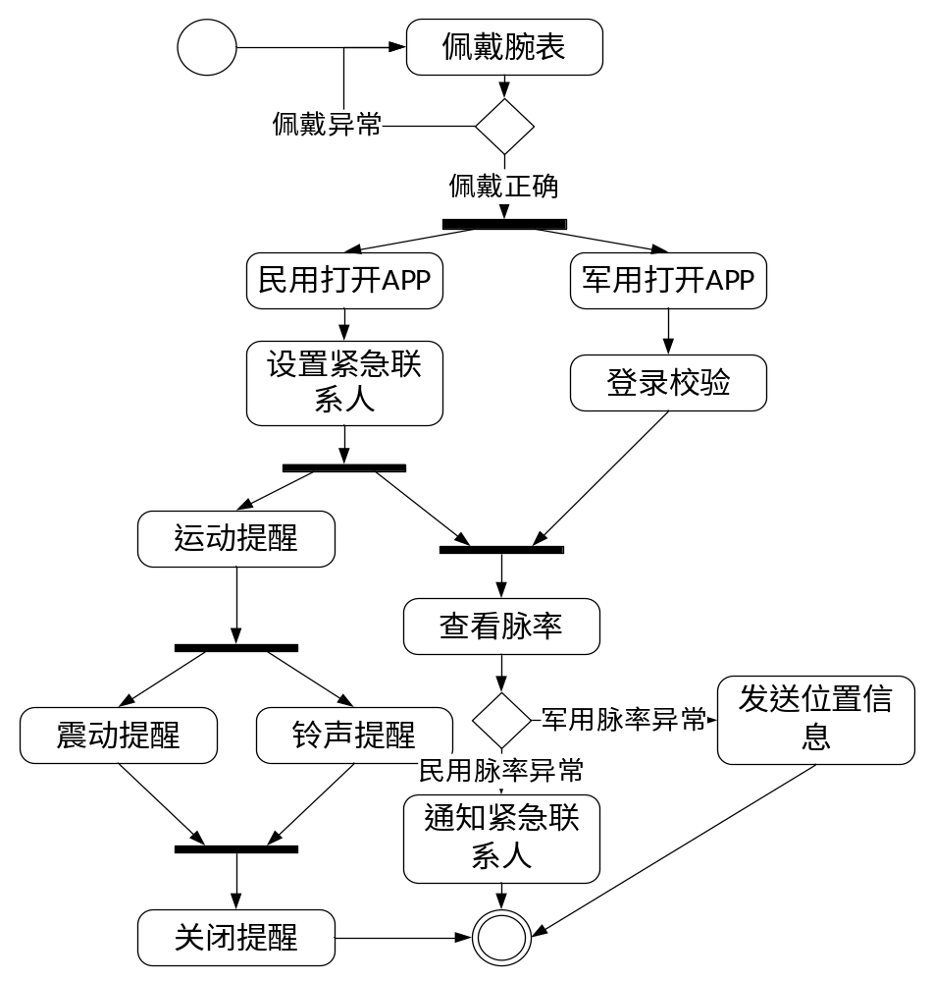
主要工作介绍
二、概要设计
3.总体活动关系

Slide 10
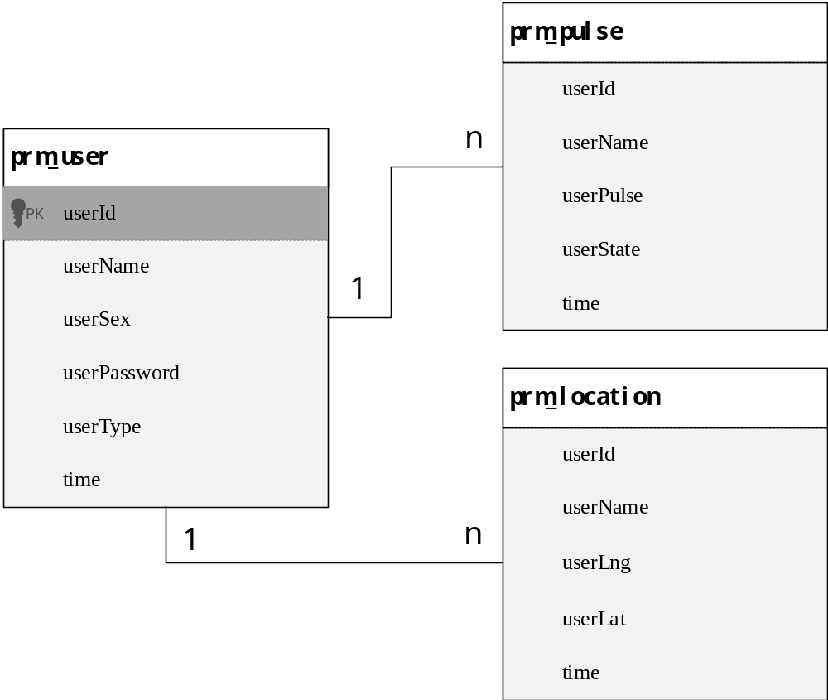
主要工作介绍
二、概要设计
4.数据库设计

Slide 11
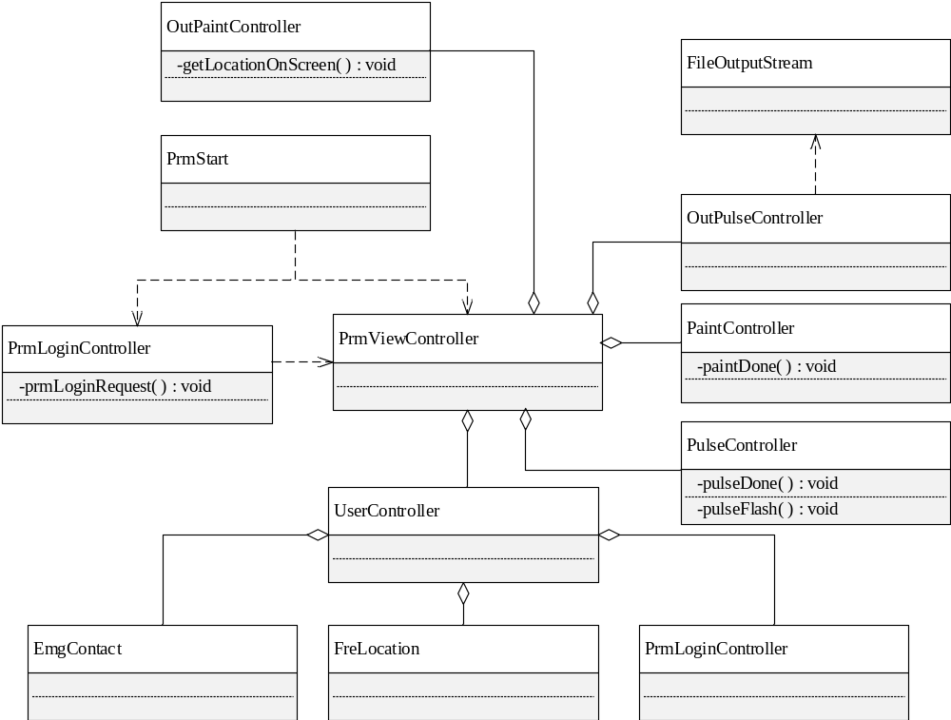
主要工作介绍
三、详细设计
1.关系类图

Slide 12
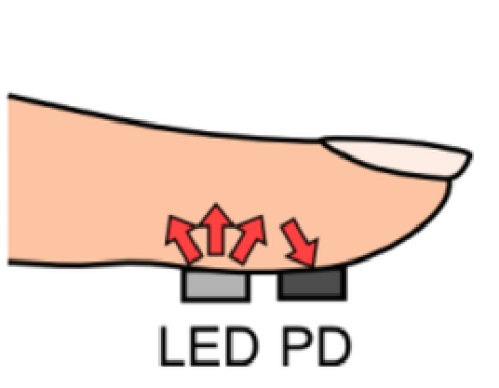
主要工作介绍
三、详细设计
2.PPG信号采集
PPG信号采集有两种方式：透射式和反射式。相比之下，透射式可以获得更加可靠的脉率信息，但是受人体组织的限制，如果太厚没法穿透，所以透射式只能应用在手指等地方，佩戴容易脱落且不方便，故脉率监测的采集腕表采用的反射式。

Slide 13
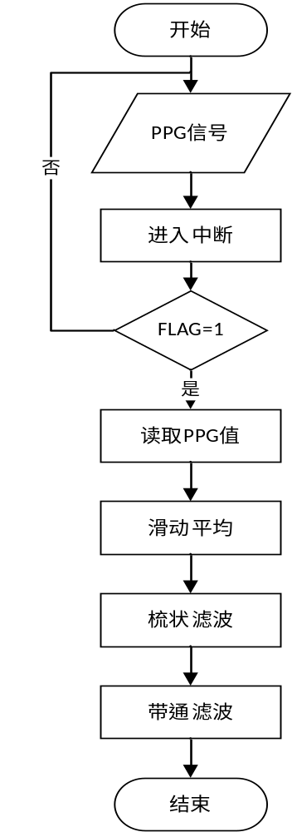
主要工作介绍
三、详细设计
3. PPG信号滤波
首先对采集的PPG信号，要进行检测，标志位是否为1，如果不是要继续进行采集，达到一组之后然后对PPG数据进行滑动平均处理，目的让输出更加稳定，然后进行梳状滤波和带通滤波消除噪声。

Slide 14
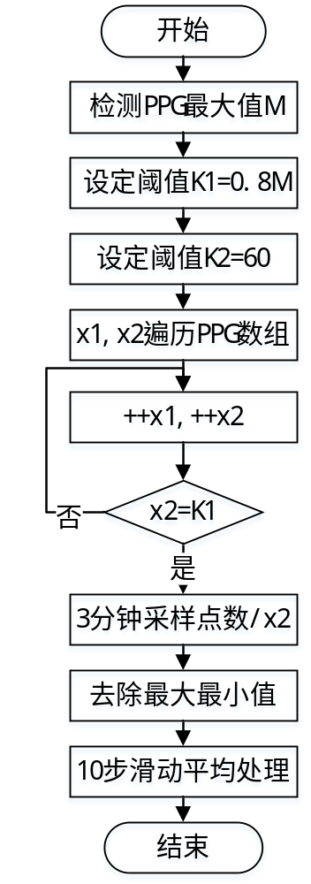
主要工作介绍
三、详细设计
4.静态脉率提取-峰值法
首先按照脉率的峰值，拟一个阈值K1，然后在超过阈值点的左右选择两点，随后我们用x1和x2这两个变量遍历数组，x2用来搜寻与右交叉点相距K2=60个采样点距离的点。只要找到一个这样的点，就给计数器count的数值加1，一直到count加到3之后，x1存储的采样点数便是三个瞬时脉率的采样总的时间，然后再除以3个瞬时采样点数便是我们要的瞬时脉率值。

Slide 15
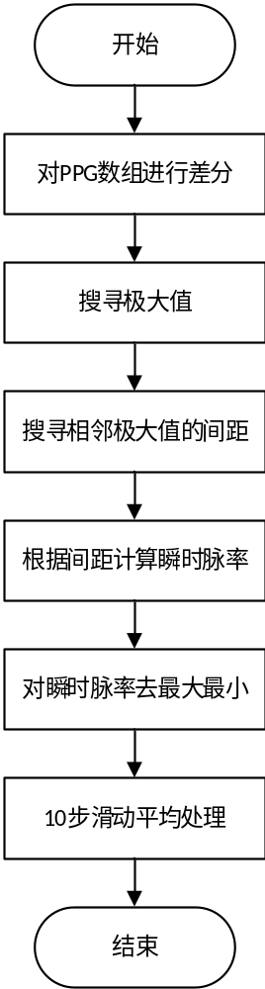
主要工作介绍
三、详细设计
5.静态脉率提取-差分法
首先要对PPG数组进行差分，然后搜寻极大值，然后找到极大值之间的间距，根据间距计算瞬时脉率值差分法的原理是通过检测相邻PPG波峰的斜率最大点之间的距离来计算瞬时脉率，同时要对瞬时脉率值去除最大值和最小值，再进行10步滑动平均处理以用来中和掉一些异常值的情况。简言之，差分法的原理是通过检测相邻PPG波峰的斜率最大点之间的距离来计算瞬时脉率。

Slide 16
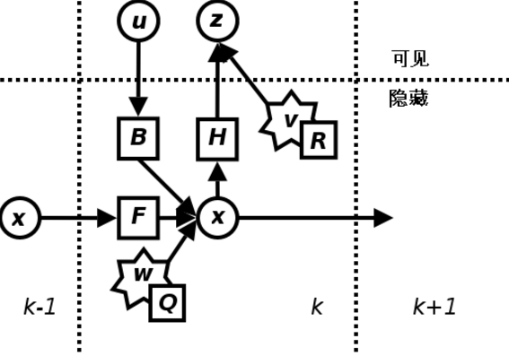
主要工作介绍
三、详细设计
6.动态脉率提取
卡尔曼滤波是以最小均方误差为估计的最佳准则来寻求一套递推估计的算法。其基本思想是：采用信号与噪声的状态空间模型，利用前一时刻的估计值和现时刻的观测值来更新对状态变量的估计，求出现时刻的估计值。
如图所示，k-1,k和k+1为先后三个时刻，x是状态变量，u是系统输入量， z是测量量，B和H分别为系统输入量和测量量的系数。F是状态转换系数，v是测量噪声，R为其方差，w是系统噪声，Q为其方差。

Slide 17
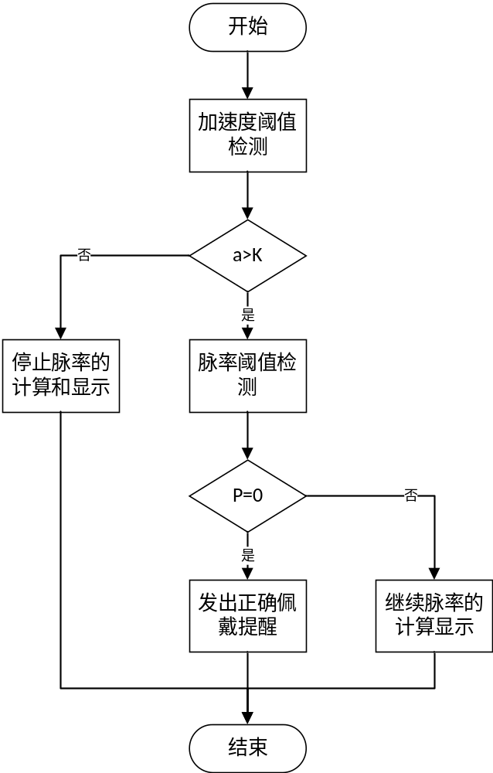
主要工作介绍
三、详细设计
7.佩戴状态监测
首先进行加速度值的阈值检测，K为设定的加速度阈值，a为监测的实际加速度值，因为人是无法完全静止的，K就是这个阈值，当a不大于阈值K的时候，就是肢体处于绝对禁止的情况，我们认为是没有佩戴腕表的，这个时候软件将停止脉率的计算和显示；当a>K时，表示肢体在活动状态，随后进行脉率值的监测，如果脉率值P=0，表示腕表没有被佩戴正确，采集模块无法获取数据，此时发出正确佩戴的提醒，如果P不等于0，则继续脉率的计算和显示。

Slide 18
主要工作介绍
四、测试
1.功能测试
项目名称 | 基于Android平台的移动式脉率监测系统设计与实现
模块名称 | 移动式脉率监测系统数据采集模块模块名称数据采集模块
测试依据 | 第3章 脉率监测系统需求分析测试依据第3章 需求分析
采用方法 | 黑盒测试 |  | 时间 | 2017年3月28日
测试用例 | 测试脉率监测的数据采集模块是否正常
待测对象 | 输入动作 | 预测期望 |  |  | 实际结果
采集脉率信息 | 佩戴腕表 | 1）脉率采集持续进行。2）脉率数据持续显示在APP中。 |  |  | 和预测期望相符。
采集运动信息 | 1）手持腕表2）打开软件 | 软件弹出提醒“请正确佩戴腕表！”。 |  |  | 和预测期望相符。
数据封装 | 1）佩戴腕表2）打开软件 | 1）脉率数值不断更新。2）脉率波形不断更新。 |  |  | 和预测期望相符。

Slide 19
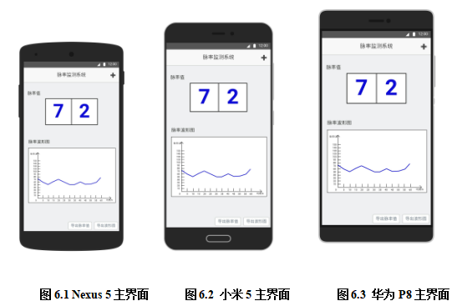
主要工作介绍
四、测试
2.自适应性测试

Slide 20
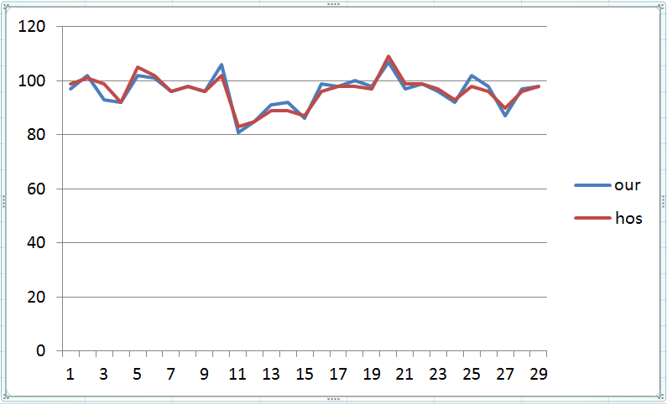
主要工作介绍
四、测试
3.准确性测试

Slide 21
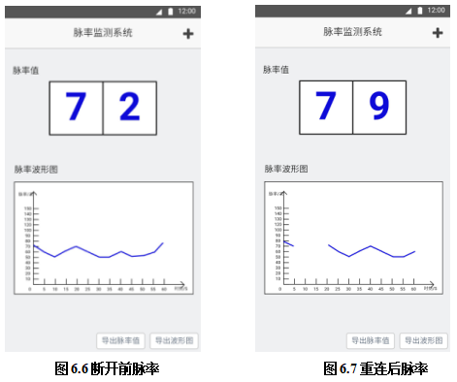
主要工作介绍
四、测试
4.易恢复性测试

Slide 22
本人工作总结
首先对脉率测量方法和现行腕表存在的不足，进行了详细的论述，引出本文的研究内容，说明了移动式脉率监测的研究意义。
然后对脉率监测系统所采用的开发语言和脉率采集的方法做出了论述，对PPG信号的采集和滤波方法进行了分析和比较。
随后对脉率监测系统的各个模块进行了设计与实现，对于脉率特征的提取过程采用的滤波以及运动补偿进行了详细介绍，完成基于安卓的移动式脉率监测系统。
最后对脉率监测系统进行了必要的测试环节。测试验证了脉率监测系统的各方面功能和性能指标。实现了对人体动和静两种模式下脉率的精确采集和监测，各方面结果达到需求。

Slide 23
盲审意见
盲审意见：
1、论文第一章只有6个参考文献引用，十分少，建议补充参考文献引用。
2、论文第1.6节没有存在必要，建议删除。
3、论文第二章内容过少，建议删除，或者把内容合并到第一章去。
4、正文多个页面留白过多，建议调整修改。
5、论文最后一章总结太过啰嗦，建议重写。
6、部分参考文献格式不规范，建议参照国标做修改。
修改说明：
1、补充论文第一章参考文献引用数目至12个。
2、删除第1.6节（本章小结）。
3、扩充第二章节内容，增加对所选技术的原因分析和相关技术的比较。
4、调整正文当中留白过多的页面。
5、重写最后一章总结。
6、规范参考文献格式。

Slide 24
谢谢！

